Slide 1




Моя
золотая библиотека

Slide 2
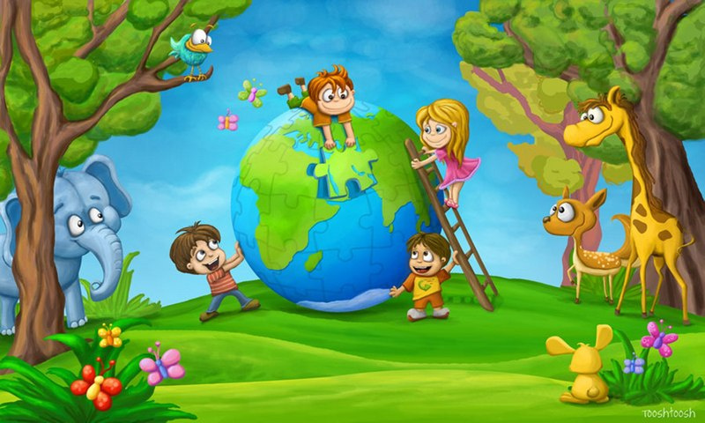
I блок
«Природа и мы»
«Пойми живой язык природы.
И скажешь ты: Прекрасен мир!»
М. Пришвин

Slide 3




Команды
3 «А» - «Академики»
3 «Б» - «Буквоежки»
3 «В» - «Супервешки»
3 «Г» - «Учёные совята»

Slide 4
Правила работы в группе
Внимательно выслушайте задание.
Обсудите мнение каждого, внимательно слушая того, кто говорит;
Умейте спокойно договориться;
Примите коллективное решение;
Выберите того, кто будет отвечать;
Цените время;
Обсуждение организуйте корректно, не мешая работе других

Slide 5
Конкурс «Сопоставить автора и название произведения»
ОТВЕТ
Житков Борис Степанович
«Как слон спас хозяина от тигра»
«Про волка»
«Мангуста»
«Про обезьянку»
Зощенко Михаил Михайлович
«Умная птичка»
«Сравнительно умная кошка»
«Глупый вор и умный поросенок»
«Умная белка»
«В гостях у клоуна»

Slide 6
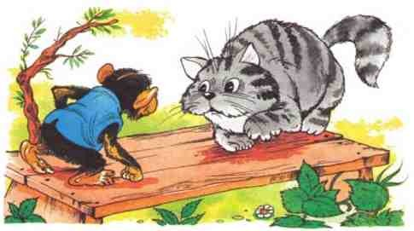
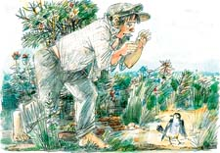
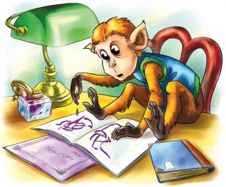
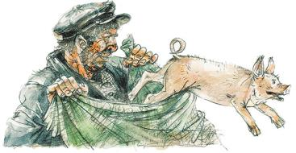
Конкурс «Вопрос - ответ»

Slide 7



Конкурс «Литературные сыщики»

Slide 8
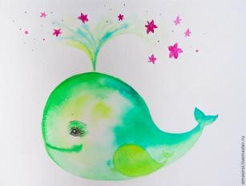
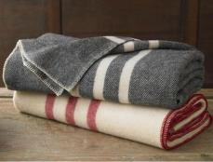
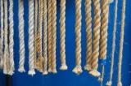
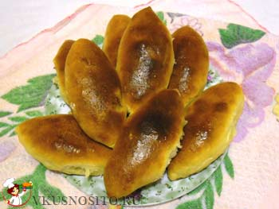
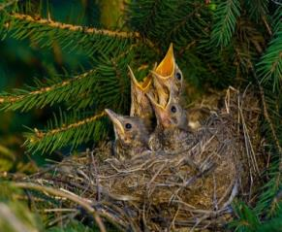

Slide 9
Глупый вор и умный поросенок
В гостях у клоуна
Умная белка
Умная птичка
Сравнительно умная кошка

Slide 10
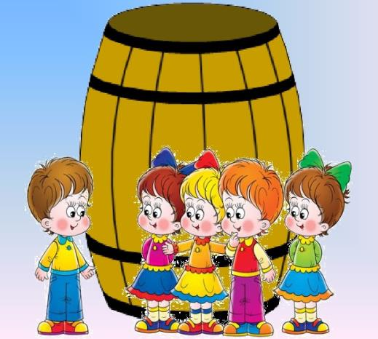
Заморочки из бочки
(Конкурс капитанов)

Slide 11

Танцующие утята

Slide 12

Конкурс «Как меня зовут?»
(Узнать героя по описанию)

Slide 13
Конкурс «Как меня зовут?»
(Узнать героя по описанию)
Он почти весь состоял из головы - как будто морда на четырех ножках, и морда эта вся состояла из пасти, а пасть из зубов. Он на меня оскалился, и я увидел, что у него полон рот белых и острых, как гвозди, зубов. Тело было маленькое, с редкой бурой шерстью, как щетина, и сзади крысиный хвостик
Волчишка

Slide 14
Конкурс «Как меня зовут?»
(Узнать героя по описанию)
Если на лапки встанет, то не больше полуаршина. Мордочка сморщенная, старушечья, а глазки живые, блестящие. Шерсть на ней рыжая, а лапки черные. Как будто человечьи руки в перчатках черных. На ней был надет синий жилет.
Обезьянка Яшка

Slide 15
Конкурс «Как меня зовут?»
(Узнать героя по описанию)
И в тот же миг она просунула голову меж задних лап, разинула пасть, громко каркнула, а хвост - громадный пушистый хвост – поставила вверх столбом, и он стал как ламповый ежик, что стекла чистят. В одно мгновение она обратилась в непонятное, невиданное чудище
Мангуста

Slide 16
Конкурс «Как меня зовут?»
(Узнать героя по описанию)
Но на пароходе у нас был свой давнишний хозяин на палубе. Громадный, откормленный, в медном ошейнике. Он важно ходил по палубе, когда было сухо. Сухо было и в этот день. И солнце поднялось над самой мачтой. Он вышел из кухни, поглядел, все ли в порядке
кот Васька

Slide 17
«Зашифрованные герои»
Найдите персонажей рассказов Б. Житкова и М. Зощенко
В | А | Е | С | Я | Ц | З | К | О | Ш | К | А
О | Р | Д | О | Б | Е | З | Ь | Я | Н | К | А
Л | П | О | Р | О | С | Ё | Н | О | К | А | С
Ч | М | П | М | А | Н | Г | У | С | Т | А | Л
Е | Я | Т | У | Б | П | Л | И | Ш | К | А | О
Н | Ю | И | М | Е | Д | С | В | Е | С | Х | Н
Ь | Й | Ч | Н | Л | К | К | А | Ъ | Ч | Г | К
К | А | К | А | К | Й | О | К | Т | Ш | З | В
А | Ь | А | Я | А | В | Т | К | Л | О | У | Н

Slide 18
«Зашифрованные герои»
Ответ
В |  |  |  |  |  |  | К | О | Ш | К | А
О |  |  | О | Б | Е | З | Ь | Я | Н | К | А
Л | П | О | Р | О | С | Ё | Н | О | К |  | С
Ч |  | П | М | А | Н | Г | У | С | Т | А | Л
Е |  | Т | У | Б | П | Л | И | Ш | К | А | О
Н |  | И | М | Е |  |  |  |  |  |  | Н
Ь |  | Ч | Н | Л |  | К
К |  | К | А | К |  | О
А |  | А | Я | А |  | Т | К | Л | О | У | Н

Slide 19
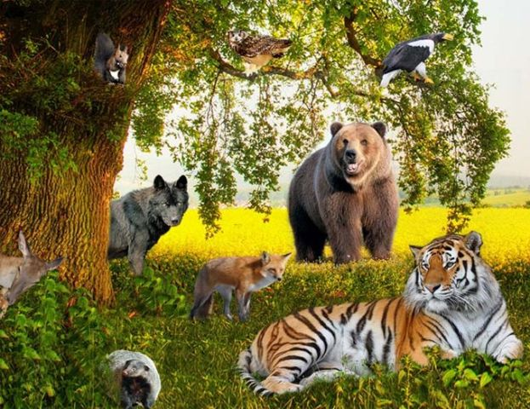
Зоосад

Slide 20
Ответы
Знает кошка, чьё мясо съела.
Его хоть мой, хоть не мой, а он всё равно в грязь лезет. (Поросёнок)
Крутится, как белка в колесе.
У каждой пташки свои замашки.
Волков бояться - в лес не ходить
Громко все над ним хохочут,
Отвечает он поклоном.
На арене, как цветочек,
Разноцветный, яркий клоун.

Slide 21

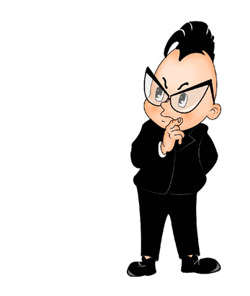
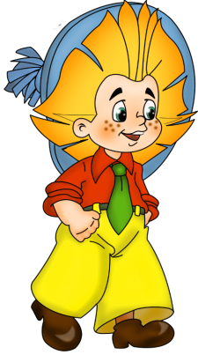
Подведение итогов
Награждение

Slide 22


